Slide 1
不同材料的中子屏蔽特性研究现状综述 Review ON neutron shielding characteristics of different materials
乔禹智 工程物理系核91班
2022/4/29

Slide 2
目录
中子辐射特性与屏蔽关键问题
混凝土基屏蔽材料
合金屏蔽材料
其他屏蔽材料

Slide 3
中子辐射特性与屏蔽关键问题

Slide 4
引言
随着核科学技术的应用与发展，中子在活化分析、照相技术、辐射育种、测井等方面得到了广泛的应用。^{[1]}此外，核反应堆产生的乏燃料也会放出大量的中子。因此，对于中子剂量计算与辐射防护设计也显得十分重要和迫切。
目前流行的中子屏蔽材料为掺硼的混凝土、石蜡、聚乙烯、聚乙烯混合氧化硼等材料。但这些材料往往有着耐热性差、机械性能低、耐久性较低等问题。^{[2]}因此，着手于中子的辐射防护特性研发可靠的、有效的新型中子屏蔽材料是中子屏蔽问题中的重点。本文将着手于中子的辐射特性进行分析，并总结近年来对于中子屏蔽材料的研究成果。
[1] 清华大学工程物理系 辐射防护与环境保护研究室.辐射防护概论(Introduction to radiation protection)[M] 2018.12P78
[2] Okuno K. Neutron shielding material based on colemanite and epoxy resin[J]. Radiation protection dosimetry, 2005, 115(1-4): 258-261.

Slide 5
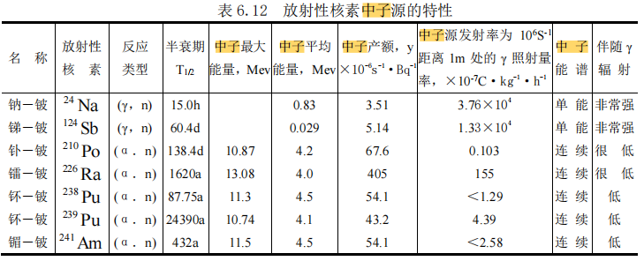
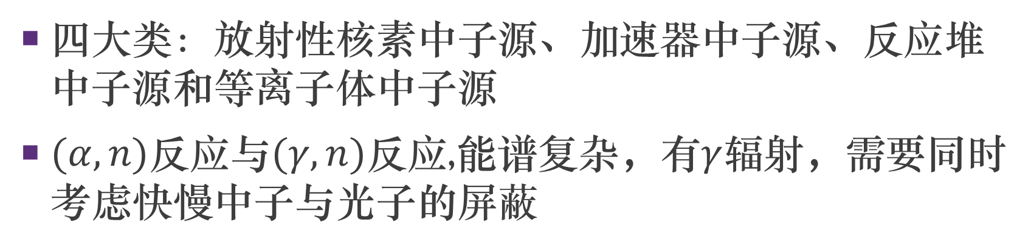
1.1中子源特性
四大类：放射性核素中子源、加速器中子源、反应堆中子源和等离子体中子源
$(α,n)$反应与$(γ,n)反应$,能谱复杂，有$γ$辐射，需要同时考虑快慢中子与光子的屏蔽

Slide 6
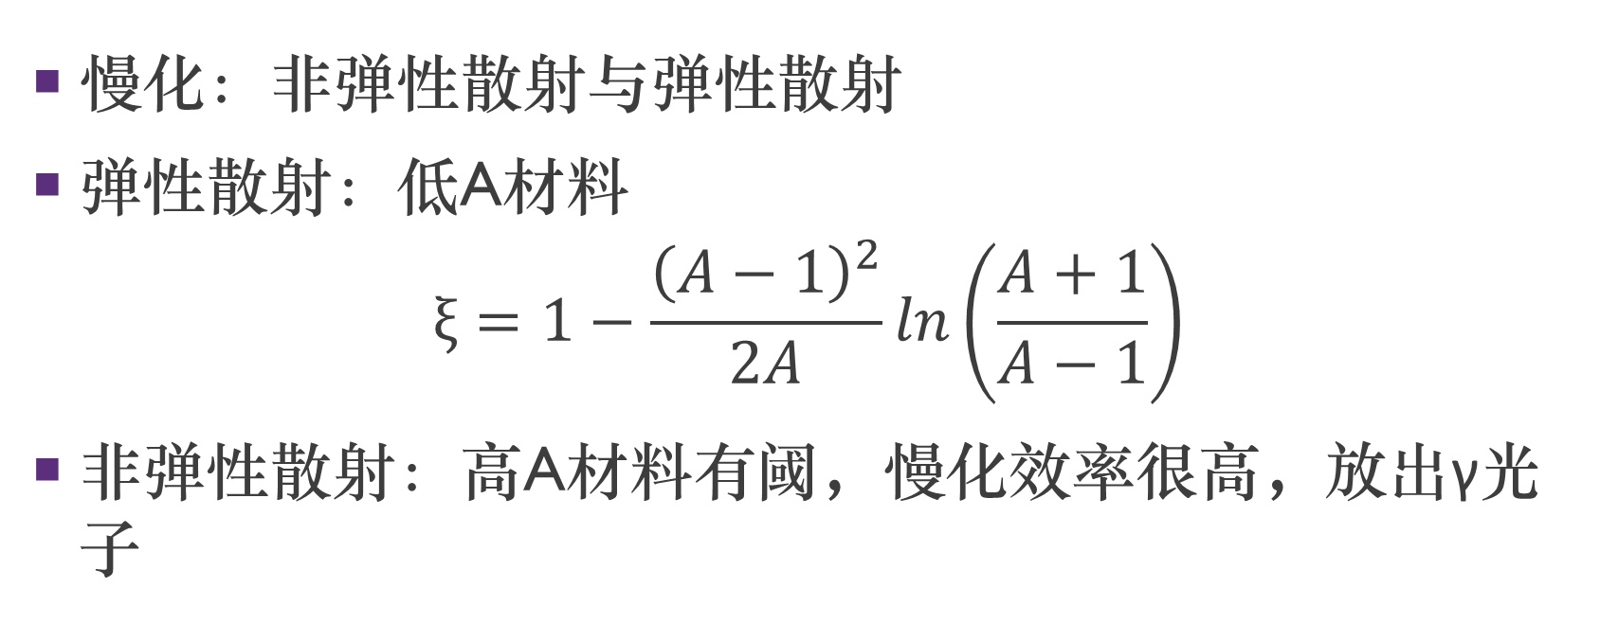
1.2 中子与物质的相互作用
慢化：非弹性散射与弹性散射
弹性散射：低A材料
$$ξ=1−\frac{{\left(A−1\right)}^{2}}{2A}ln\left(\frac{A+1}{A−1}\right)$$
非弹性散射：高A材料有阈，慢化效率很高，放出γ光子

Slide 7
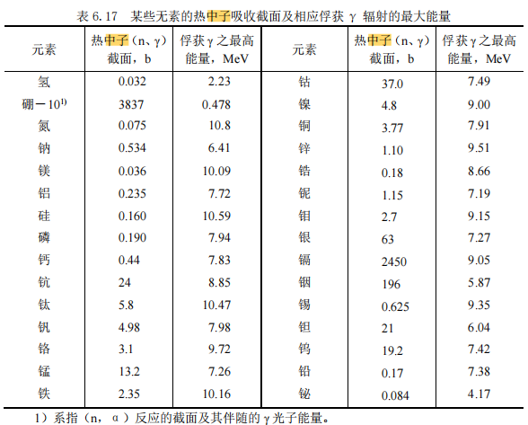
1.2 中子与物质的相互作用
热中子吸收：³He, ⁶Li, ¹⁰B, ¹¹³Cd, ¹⁵⁵Gd, ¹⁵⁷Gd等
热中子吸收往往伴随着γ光子产生，屏蔽材料需选取吸收截面大同时产生γ光子能量低的核素

Slide 8
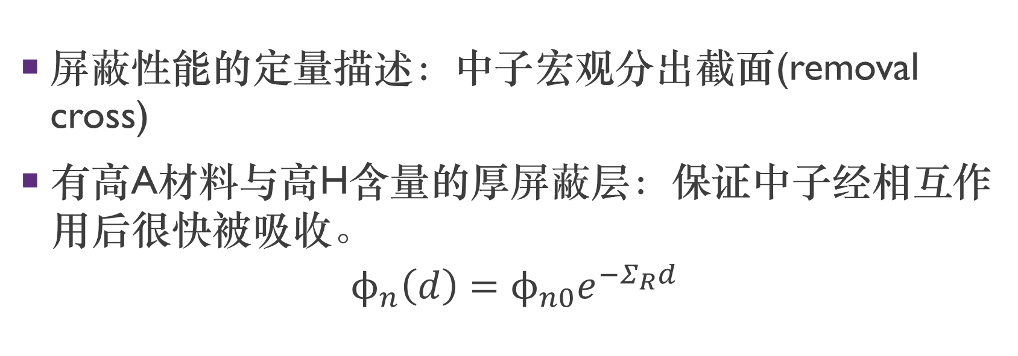
1.2 中子与物质的相互作用
屏蔽性能的定量描述：中子宏观分出截面(removal cross)
有高A材料与高H含量的厚屏蔽层：保证中子经相互作用后很快被吸收。
$$ϕ_{n}\left(d\right)=ϕ_{n0}e^{−Σ_{R}d}$$

Slide 9
1.3 屏蔽材料选取原则
ALARA(As Low As Reasonably Achievable)
高能量慢化非弹性散射：掺入高A元素，如Fe、Pb等
中能量弹性散射：高H，如木板、混凝土、环氧树脂等
热中子吸收：较大吸收截面，较低的俘获γ最高能量： ¹⁰B

Slide 10
混凝土基屏蔽材料
各种普通混凝土的屏蔽性能
掺入磁铁矿时的屏蔽性能
掺入纤维材料与纳米二氧化硅的屏蔽性能

Slide 11
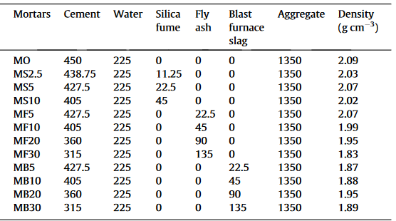
混凝土基屏蔽材料
2011年，Yılmaz(Turkey)等研究了普通混凝土与不同掺入材料的中子屏蔽性能，使用蒙卡程序Nxcom计算了宏观分出截面。

Slide 12
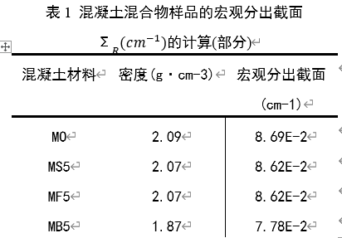
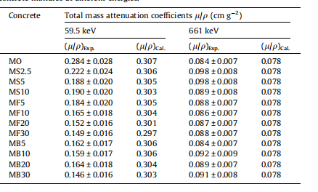
混凝土基屏蔽材料
实验结果：MO略大，水泥效果更好；粉煤灰与硅粉比高炉矿渣效果更好
Yılmaz E, Baltas H, Kırıs E, et al. Gamma ray and neutron shielding properties of some concrete materials[J]. Annals of Nuclear Energy, 2011, 38(10): 2204-2212.

Slide 13
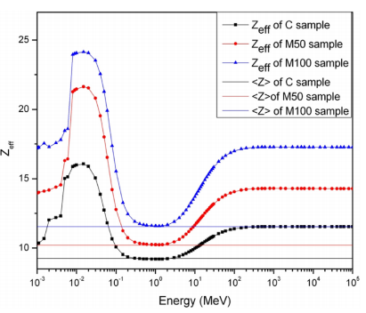
混凝土基屏蔽材料
考虑利用铁的非弹性散射。2016年，Oto(Turkey)等计算了加入磁铁矿对混凝土材料宏观分出截面的影响

Slide 14
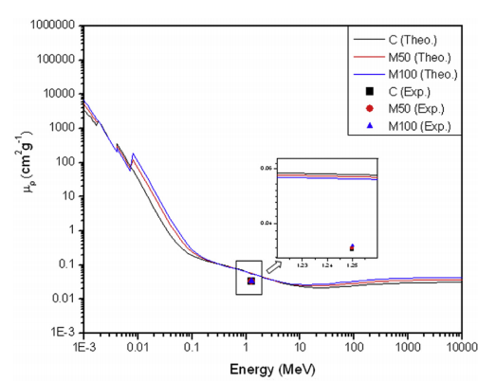
混凝土基屏蔽材料
实验结果:含磁铁矿的混凝土比普通混凝土具有更好的屏蔽性能，通过添加磁铁矿可以提高混凝土样品的屏蔽性能
材料 | 宏观分出截面(cm^-1)
C | 8.98E-2
M50 | 9.14E-2
M100 | 9.20E-2
Oto B, Gür A, Kavaz E, et al. Determination of gamma and fast neutron shielding parameters of magnetite concretes[J]. Progress in Nuclear Energy, 2016, 92: 71-80.

Slide 15
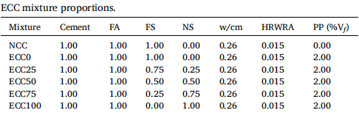
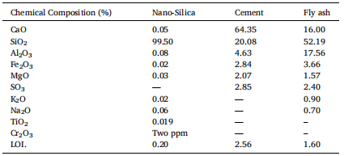
混凝土基屏蔽材料
2022年，Mohamed A.E.M. Ali等提出了使用创新纤维钢筋混凝土的中子屏蔽方案.
实验中采用平均粒径为2×10⁴nm的纳米二氧化硅(NS)代替细砂并使用短聚丙烯纤维(PP)加固
FA:fly ash FS:fine sand NS:Nano-silica HRWRA:high-range water-reducing admixture
Ali M A E M, Tawfic A F, Abdelgawad M A, et al. Gamma and neutrons shielding using innovative fiber reinforced concrete[J]. Progress in Nuclear Energy, 2022, 145: 104133

Slide 16
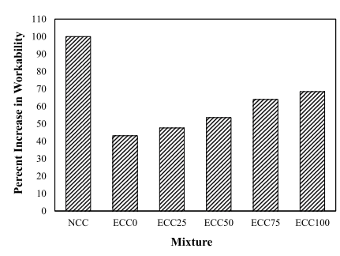
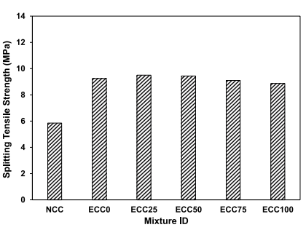
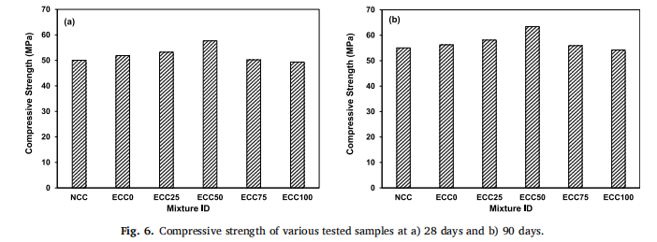
ECC机械性能
机械性能:
流动性(左上)
单轴抗拉强度(右上)
28天与90天的抗压强度(下)
过高的NS会导致混凝土出血，降低机械性能。

Slide 17
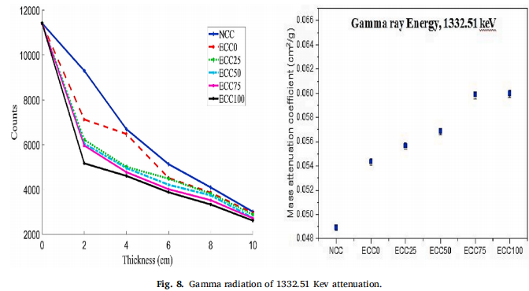
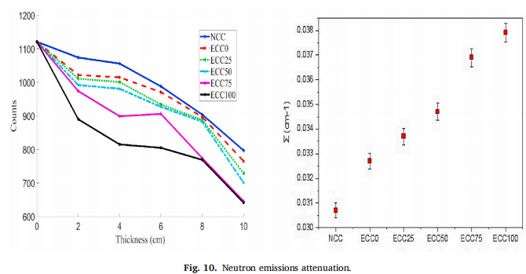
ECC辐射屏蔽性能
掺入NS使混凝土的辐射防护效应明显上升。
但过高的NS掺入和FS的减少会导致材料流动性变强，减少机械强度。
实验结果表明加入同样PP加固的混凝土，ECC50有最高的单轴抗拉强度和抗压强度。

Slide 18
合金材料屏蔽特性
铁合金材料
铅-镓合金

Slide 19
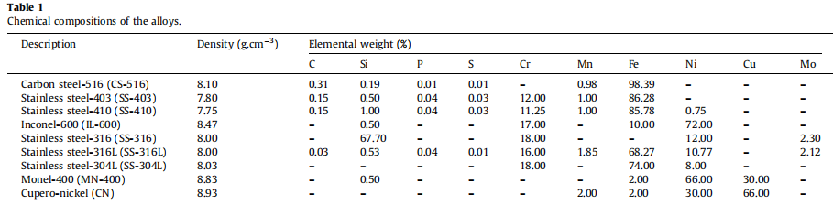
常见合金材料屏蔽特性
2014年，Singh和Badiger测量了碳钢、不锈钢、铜镍合金等多种常见合金材料的屏蔽特性。
SS-316的去除截面最高（0.2107），而其余所有合金的去除截面均相近（0.1660~0.1741）对于能量在6-8MeV范围内的中子，观测到的中子去除截面值约为总截面的2/3。由此可见，低z元素组成和密度对中子屏蔽特性起着至关重要的作用
Singh V P, Badiger N M. Gamma ray and neutron shielding properties of some alloy materials[J]. Annals of Nuclear Energy, 2014, 64: 301-310.

Slide 20
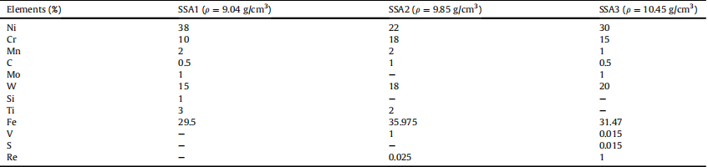
新型不锈钢材料
2020年，Bünyamin Aygün提出了一种高合金新型不锈钢材料用于屏蔽快中子与γ辐射。实验设计了三种不同成分的不锈钢材料，并与SS316LN进行了对比。
实验得到三种样品在4.5MeV能量快中子下，宏观分出截面比SS316LN提高了10%~20%，同时中子等效吸收剂量率提高了20%~30%，两者最大均为SSA3。此外，三种合金都具有良好的力学性能和高耐热性能，使其成为核应用系统的候选材料。
Aygün B. High alloyed new stainless steel shielding material for gamma and fast neutron radiation[J]. Nuclear Engineering and Technology, 2020, 52(3): 647-653.

Slide 21
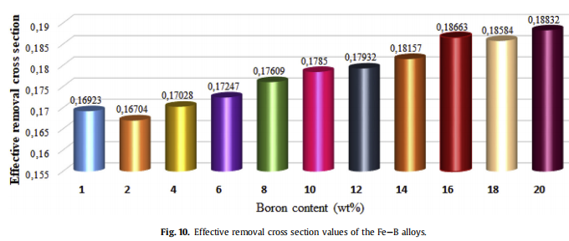
铁硼合金
2020年，Aytaç Levet等针对中子吸收特性，研究了不同Fe:B下铁硼合金的屏蔽性能。
光子质量衰减系数下降。理论依据在于低能区光电效应主导，此时截面正比于Z^{4.5~5},Z下降导致了光子屏蔽性能下降
Levet A, Kavaz E, Özdemir Y. An experimental study on the investigation of nuclear radiation shielding characteristics in iron-boron alloys[J]. Journal of Alloys and Compounds, 2020, 819: 152946.

Slide 22
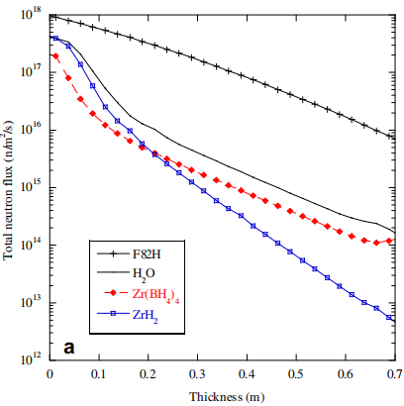
其他合金材料
2009年Hayashi等提出了使用硼氢化锆和氢化锆作为中子屏蔽材料。实验中还研究了将氢化锆材料掺入F82H。与(water+F82H)相比，(Zr(BH4)4+F82H)和(ZrH2+F82H)的组合可使屏蔽厚度分别降低6.5%和19%
2020年，Tekin等研究了铅锰合金中添加镓元素下的辐射屏蔽性能。铅屏蔽常用于诊断成像和工业领域的辐射屏蔽等。但由于铅有毒性、重量大等问题，工业界正在寻找合适的替代材料克服铅的缺陷。
实验中样本为原子数比例Pb50%,Ga0~25%。实验结果表明，随着镓含量增加，质量衰减系数明显增大，但中子去除截面有少量减小。
Hayashi T, Tobita K, Nakamori Y, et al. Advanced neutron shielding material using zirconium borohydride and zirconium hydride[J]. Journal of Nuclear Materials, 2009, 386: 119-121.

Slide 23
其他材料
混合聚乙烯的粘土材料
乙烯基酯复合材料

Slide 24
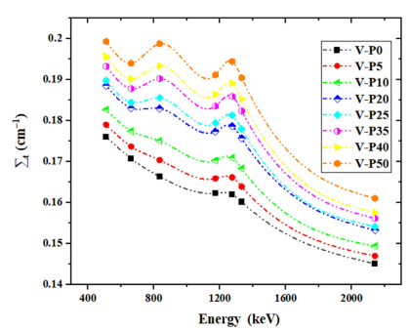
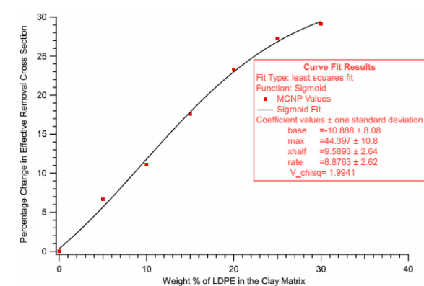
其他材料
Olukotun等于2021年提出了混合低密度聚乙烯（ incorporated recycled low density polyethylene）的粘土材料(clay)用于屏蔽中子辐射。聚乙烯大于45%后无明显变化，30%左右有最好的效果。
2021年，Iskender Akkurt等提出了使用乙烯基酯浮石复合材料掺入屏蔽中子辐射的方法,蒙卡计算总截面，材料的不同在于掺入金属材料的量。
Olukotun S F, Gbenu S T, Oladejo O F, et al. The effect of incorporated recycled low density polyethylene (LDPE) on the fast neutron shielding behaviour (FNSB) of clay matrix using MCNP and PHITS Monte Carlo codes[J]. Radiation Physics and Chemistry, 2021, 182: 109351.
Akkurt I, Malidarre R B, Kartal I, et al. Monte Carlo simulations study on gamma ray–neutron shielding characteristics for vinyl ester composites[J]. Polymer Composites, 2021, 42(9): 4764-4774.

Slide 25
总结

Slide 26
中子辐射防护屏蔽中的关键问题在于提升材料的有效去除截面。
最常见的提升去除截面的方法就是增加材料中氢原子与低A原子的含量，以及加入硼、镓等中子吸收截面大的材料。
同时要注意减少额外引入的γ射线，需要关注材料屏蔽γ射线的能力。
本文调研了混凝土基材料、合金材料与其他部分材料用于屏蔽中子辐射时的研究状况。
混凝土基材料由于应用范围限制，同时本身C、H、O含量也比较高，主要提升屏蔽性能的方法是添加高吸收性的材料；合金材料提升屏蔽性能方法多样，最重要的问题是要在提升屏蔽强度时保障其机械性能。其他材料则种类多样，有机材料、粘土等均有希望成为新型的屏蔽材料。

Slide 27
感谢聆听
乔禹智

